Slide 1
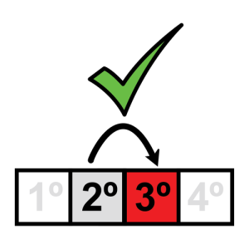

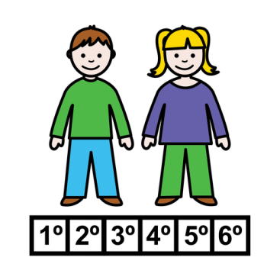
De
Educación infantil
A
Educación
Primaria

Slide 2
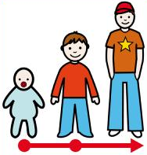
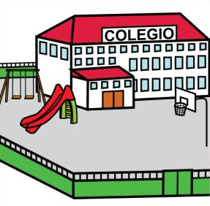
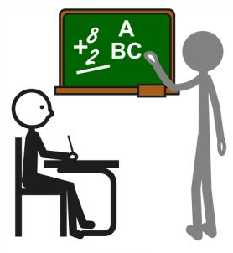
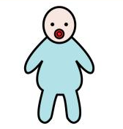
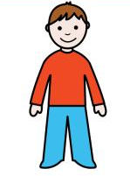





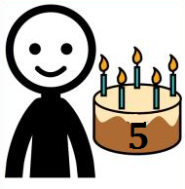





Los niños van al colegio a aprender.
Los bebés crecen y se vuelven niños.
Las niñas y los niños que tienen 3 , 4 y 5 años están en Educación Infantil
Cuando cumplen 6 años, acaban Educación Infantil y pasan a Educación Primaria

Slide 3
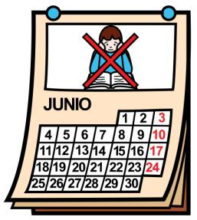



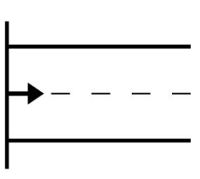


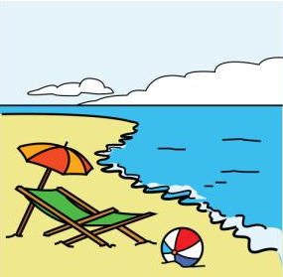
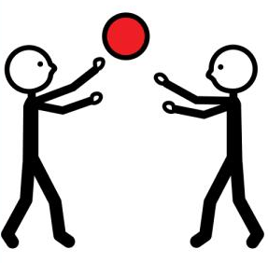
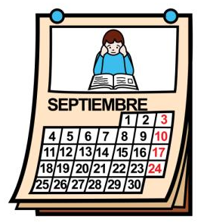

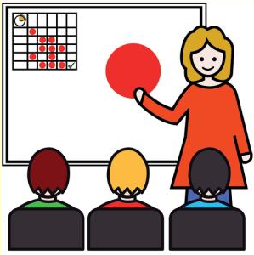
21
El día 21 de Junio se acaba el cole y empiezan las vacaciones
En vacaciones iré de viaje en coche, iré a la playa y jugaré con mis amigos
En Septiembre se acaban las vacaciones y empezaré un nuevo curso

Slide 4

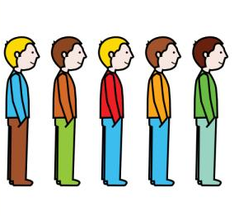

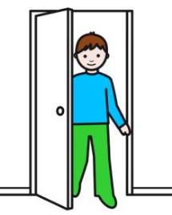
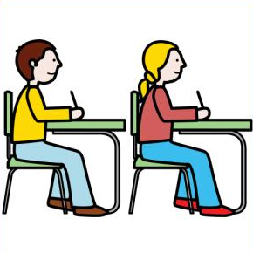
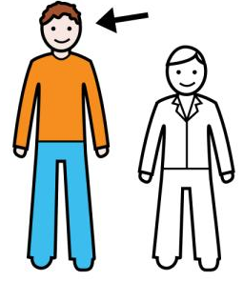

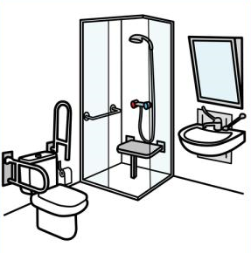
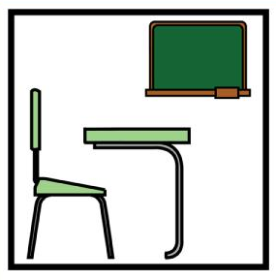
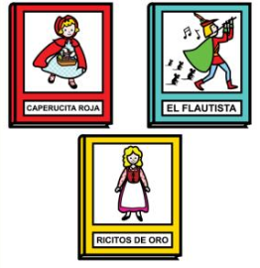



Por las mañanas me colocaré en la fila en el patio y entraré con mis amigos
Estaré con mis amigos en un aula nueva, para niños mayores
Tendré profes nuevos, cuentos nuevos y el baño va a estar fuera del aula

Slide 5
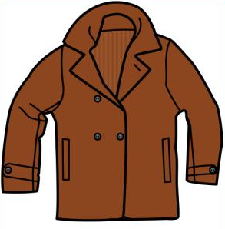

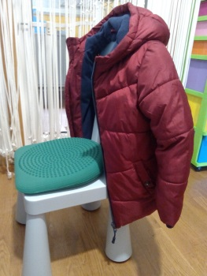


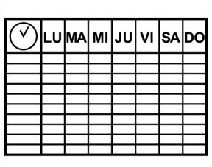

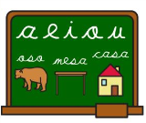
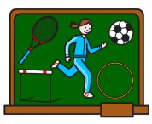

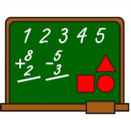
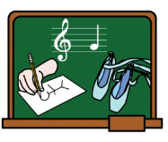

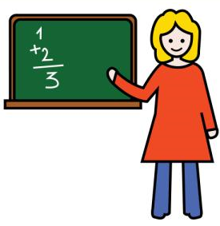


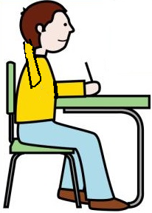
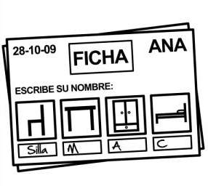
Colocaré mi abrigo en el respaldo de mi silla y me sentaré
Sacaré los cuadernos y libros de la asignatura que toque en el horario
Escucharé atento a la profesora, haré mis tareas y guardaré todo al acabar

Slide 6





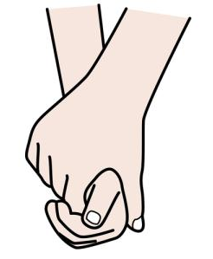
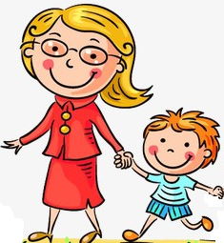


¿Profe, puedo ir al baño, por favor?
PROFE, ¿PUEDO IR AL BAÑO, POR FAVOR?
Cuando quiera pis levantaré la mano y diré: Profe, ¿puedo ir al baño, por favor?
No me escaparé del aula solo y cuando salga de clase iré de la mano con la profe
PROFE, ¿PUEDO DESCANSAR, POR FAVOR?
Cuando esté nervioso o enfadado diré a la profe: Profe ¿puedo descansar?

Slide 7


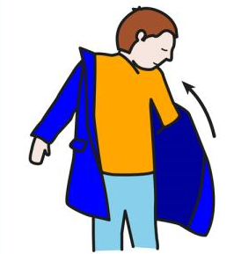

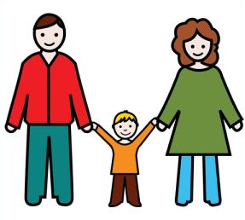

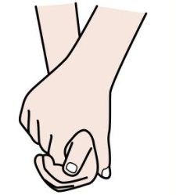
¿Profe, puedo ir al baño, por favor?
PROFE, NO LO ENTIENDO
Cuando no entienda algo diré: Profe, No lo entiendo
Cuando acaben las clases guardaré las cosas en la mochila y me podré el abrigo
Saldré del aula de la mano de la profe e iré con mamá o papá a casa

Slide 8
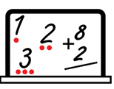










Asignaturas de 1º de Primaria
MATEMÁTICAS
LENGUA ESPAÑOLA
EDUCACIÓN FÍSICA
CIENCIAS SOCIALES
LENGUA GALLEGA
EDUCACIÓN ARTÍSTICA
CIENCIAS NATURALES
INGLÉS
VALORES
SOCIALES Y CÍVICOS
CIENCIAS
LENGUAS

Slide 9
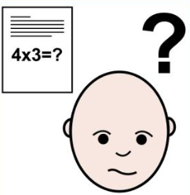
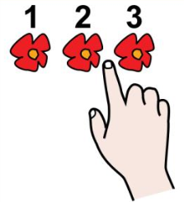
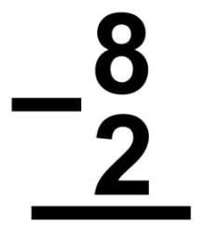

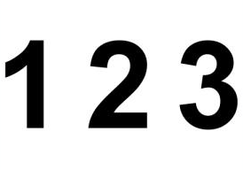




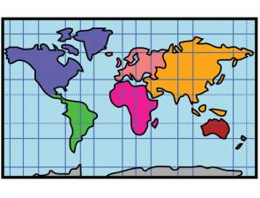
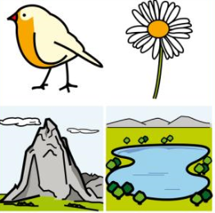

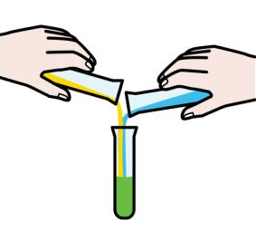
Actividades de 1º de Primaria
MATEMÁTICAS
NÚMEROS CONTAR RESTAR SUMAR PROBLEMA
CIENCIAS SOCIALES
PROFESIONES VIAJES LOCALIDAD CLIMA LEER
CIENCIAS NATURALES
NATURALEZA SERES VIVOS EXPERIMENTOS LEER

Slide 10



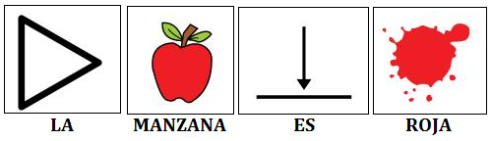

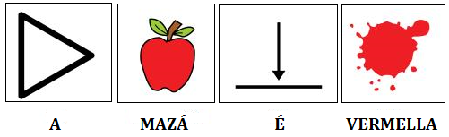
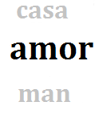

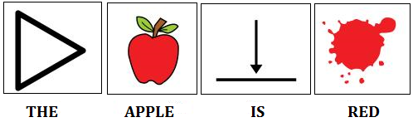

Actividades de 1º de Primaria
LENGUA ESPAÑOLA
LETRAS PALABRAS FRASE LEER ESCRIBIR
GALLEGO
LETRAS PALABRAS FRASE LER ESCRIBIR
INGLÉS
LETTER WORDS SENTENCE TO READ TO WRITE

Slide 11


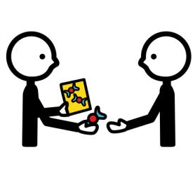










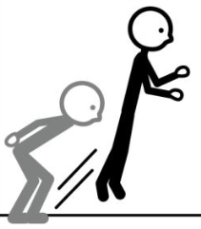



Actividades de 1º de Primaria
SOLIDARIDAD AMOR COMPARTIR AYUDAR RESPETAR
VALORES
ÉTICOS Y CÍVICOS
EDUCACIÓN ARTÍSTICA
MANUALIDADES ESCUCHAR Y TOCAR MÚSICA DIBUJAR
EDUCACIÓN FÍSICA
CORRER SALTAR DEPORTES GIMNASIA BAILAR

Slide 12








En cada edad estaré en un curso nuevo
5º
INFANTIL
6º
INFANTIL
1º
PRIMARIA
2º
PRIMARIA
3º
PRIMARIA
4º
PRIMARIA
5º
PRIMARIA
6º
PRIMARIA

